Slide 1
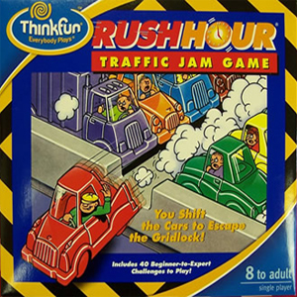
RUSH HOUR
Daan Huikeshoven (11066628)
Marijn Meijering (10810765)
Hidde van Oijen (12451096)
Teamnaam: Worthless Without Coffee

Slide 2
Wat is de opdracht?
Schrijf een algoritme dat Rush Hour oplost
in zo min mogelijk zetten.
Restricties:
Auto’s mogen alleen in hun rijrichting bewogen worden
Auto’s mogen niet door elkaar heen
Er mag maar één auto tegelijkertijd bewogen worden

Slide 3
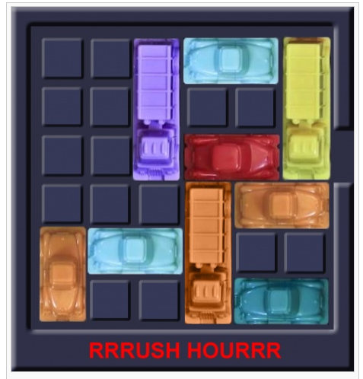
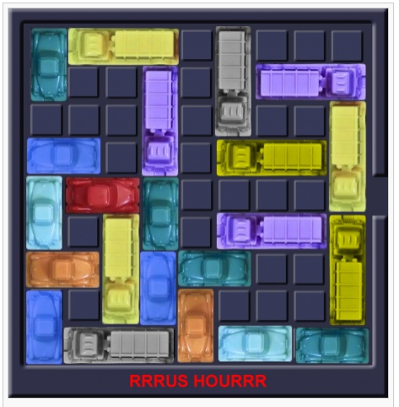
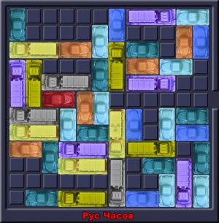
Verschillende borden
6 x 6 9 x 9 12 x 12
Notes:
Marijn

Slide 4
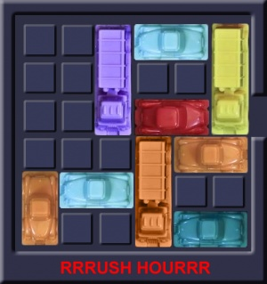
Min objective function & max toestandsruimte
Minimale Objective function: 1 + bk
bk = aantal auto's/vrachtwagens dat de uitgang blokkeert
Voorbeeld: 1 + 1 = 2
Maximale toestandsruimte: (ma) ^ (ka) * (mv) ^ (vr)
ma = mogelijk aantal stappen auto
mv = mogelijk aantal stappen vrachtwagen
ka = aantal auto’s
vr = aantal vrachtwagens
Voorbeeld: 5^6 * 4^3 = 10^6 (1,000,000)

Slide 5
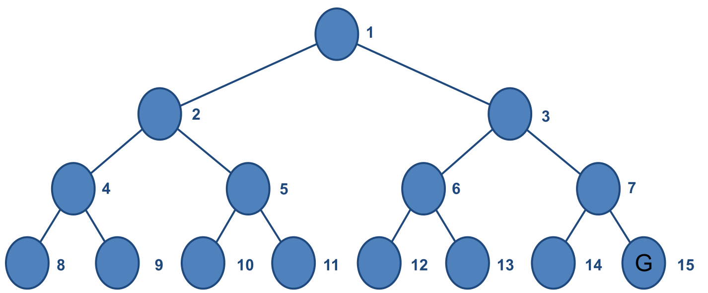
Gebruikte algoritmes
Random search met bound (1000 iteraties)
Breadth-first search

Slide 6
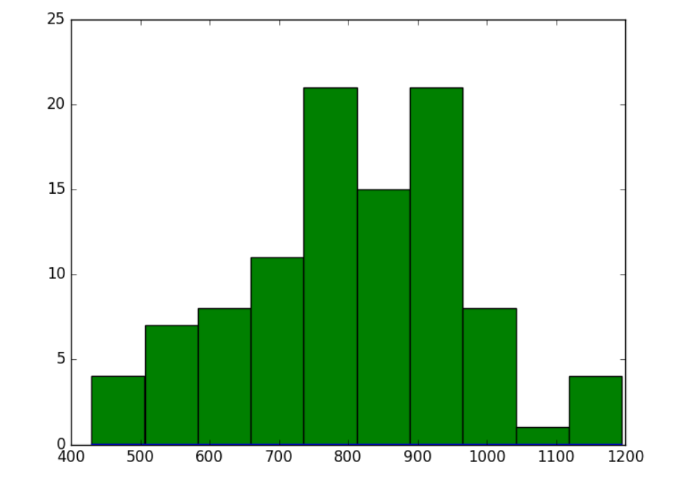
Resultaten
Random and Bound ( 100 runs )
Game 1
Min: 430 moves
Max: 1195 moves
Gem: 803 moves
21 21
15
11
8 8
7
4 4
1
Voorkomen scores
Aantal moves
(Tot oplossing)

Slide 7
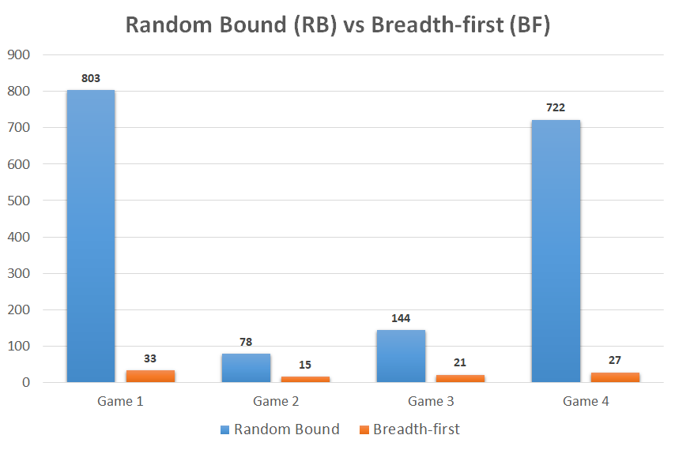
Resultaten
 | Average time in seconds
Game 1 | RB - 148s BF - 25s
Game 2 | RB - 25s BF - 6.5s
Game 3 | RB - 70s BF - 2.5s
Game 4 | RB - 324s BF - 2145s
Aantal moves

Slide 8
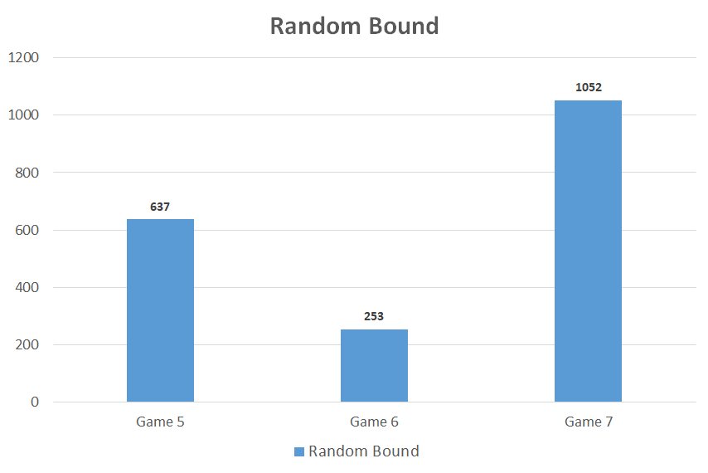
Resultaten
Aantal moves

Slide 9
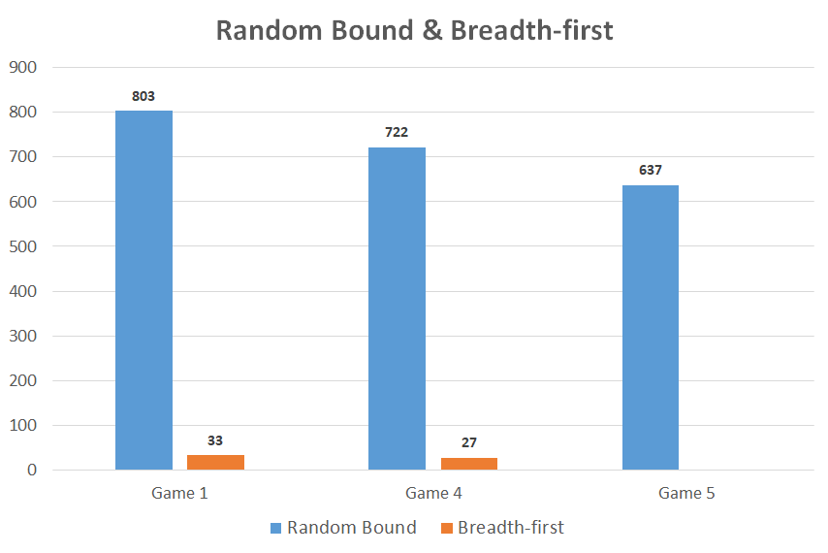
Conclusie
Breadth-first effectiever, maar schaalt slecht
Random and Bound vindt altijd een oplossing voor onze borden
Aantal moves
 | Average time in seconds
Game 1 | RB - 148s BF - 25s
Game 4 | RB - 324s BF - 2145s

Slide 10
Future work
Wat maakt borden moeilijk & juist niet moeilijk?
Hypothese: Combinatie van het gemiddelde aantal zetten per bord en het minimaal aantal zetten tot winnend bord.
Mogelijke formule: Minimaal aantal moves nodig voor winnend bord ^ gemiddeld aantal mogelijke zetten per bord*.
Experiment: Veel borden creëren & oplossen en zo achterhalen of onze hypothese klopt.
*Voor alle doorlopen borden tot de snelste oplossing.
Notes:
Wij denken dat de complexiteit veroorzaakt wordt door een combinatie van het mogelijk aantal zetten per board en het minimaal aantal zetten dat nodig is om het winnende board te vinden. Wij denken dat de onderstaande formule een goeie indicatie geeft van de complexiteit van een bord. Waarbij een lage score een indicatie is van een relatief eenvoudig bord en een hoge score een indicatie is van een relatief complex bord.

Slide 11
Future work
Heuristieken toepassen op Breadth-first:
Rode auto als eerst proberen te moven
Andere algoritmes:
Genetisch algoritme
A* algoritme

Slide 12

Bedankt voor de aandacht!
Vragen?

